Slide 1

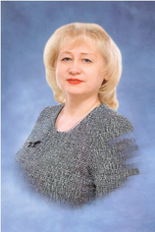
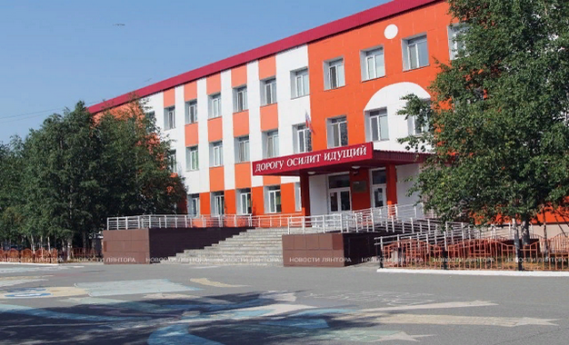
РАЙОННЫЙ СЕМИНАР
«ФОРМИРОВАНИЕ СИСТЕМЫ НАСТАВНИЧЕСТВА В ОБРАЗОВАТЕЛЬНОЙ ОРГАНИЗАЦИИ»
КВИТКА
АЛЛА ВЛАДИМИРОВНА, учитель истории
МБОУ «ЛЯНТОРСКАЯ СОШ №5»

Slide 2
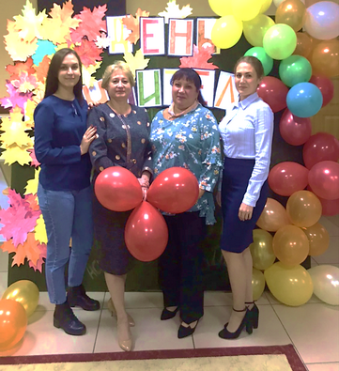
«Педагогическая симфония»
Никто не может насвистывать симфонию.
Нужен весь оркестр, чтобы ее сыграть.
Хэлфорд Эдвард Лаккок

Slide 3
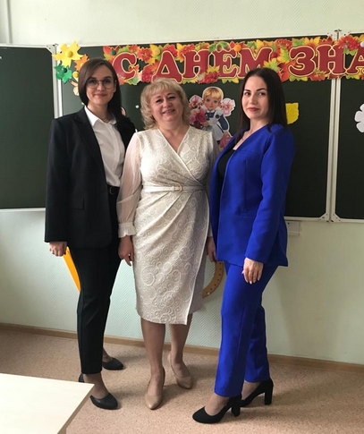
Известно, что по окончанию вуза, начинающий учитель еще не является профессионалом. Ему предстоит определенный путь профессионального становления, первоначальной частью которого является период адаптации – «вживания» в профессию.
Цель наставника – оказать помощь молодым учителям адаптироваться в новых условиях педагогической деятельности, дать им возможность раскрыть свои профессиональные качества, творческие способности.

Slide 4
РОЛЬ НАСТАВНИКА НА ПЕРВОМ ЭТАПЕ:
учит разрабатывать рабочую программу по предмету, составлять календарно-тематическое планирование
знакомит с нормативными документами по организации учебно-воспитательной деятельности, гигиеническими требованиями к условиям обучения школьников
рекомендует необходимую для работы литературу
привлекает к разработке различного рода учебно-методической документации
вместе с молодым специалистом посещает занятия творчески работающих учителей и затем учит анализировать их
посещает занятия, уроки, внеклассные мероприятия по предмету у молодого специалиста и проводит их анализ

Slide 5
Этапы профессионального становления молодого педагога
1 этап
Адаптация молодого специалиста (первые 6 месяцев работы в ОУ)
Формы работы
вводное анкетирование, тестирование или собеседования, где молодой педагог расскажет о своих трудностях, проблемах, неудачах
определяется совместная программа работы начинающего учителя с наставником

Slide 6
ИНДИВИДУАЛЬНЫЙ ПЛАН адаптации молодого специалиста
(Ф.И.О., должность, структурное подразделение) на период с___________ до _________ 20 г.
№ | Мероприятия (содержание работы) |  | Срок выполнения |  | Отметка о выполнении
1. Мероприятия по введению в ОУ
1.1.
1.2.
2. Мероприятия по введению в должность
2.1.
2.2.
3. Работы и задания в рамках профессиональной деятельности
3.1.
3.2.
4. Участие в мероприятиях, организованных МО
4.1.
4.2.
5. Участие в мероприятиях, организованных ОУ
5.1.
5.2.
Молодой специалист |  | ____________
Учитель-наставник |  | ____________

Slide 7
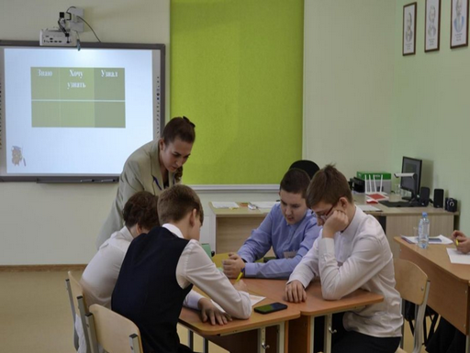
2 этап
Профессиональное развитие молодого специалиста
(до конца первого года работы в ОУ)
процесс развития профессиональных умений, накопления опыта, поиска лучших методов и приемов работы с обучающимися, формирования своего стиля в работе, завоевание авторитета среди учащихся, родителей, коллег
Виды деятельности
педагог изучает опыт работы коллег своей школы и в других общеобразовательных учреждений
повышает свое профессиональное мастерство посещая открытые мероприятия
посещает заседания методического объединения учителей
участвует в профессиональных конкурсах

Slide 8
3 этап
Развитие потенциала молодого специалиста
Развитие профессиональных и деловых качеств молодого специалиста и планирование карьеры
Итоги трёх лет работы:
складывается система работы
имеются собственные разработки
педагог внедряет в свою работу инновационные технологии
происходят совершенствование, саморазвитие, обобщение своего опыта работы

Slide 9
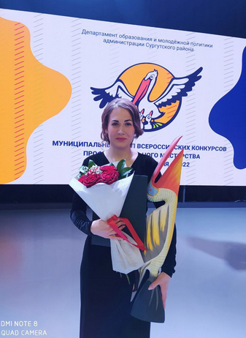

Участие в конкурсах профессионального мастерства даёт возможность учителю:
повысить свой социальный статус;
изучить опыт коллег;
реализовать свой творческий потенциал;
развить собственные коммуникативные способности;
установить новые контакты на профессиональном уровне;
опубликовать свои методические материалы;
повысить авторитет в педагогическом и ученическом коллективах, социуме.

Slide 10
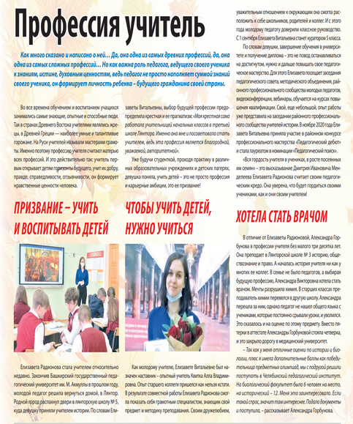
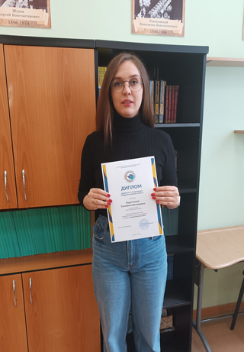
Участие молодых коллег в конкурсах профессионального мастерства
Елизавета Витальевна Радионова
Лауреат финального тура муниципального этапа всероссийского конкурса «Педагогический дебют»,
2020г.

Slide 11

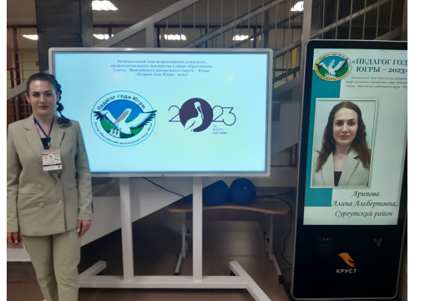
Арипова Алина Альбертовна
Победитель муниципального этапа конкурса «Учитель года»
Сургутского района 2022 г., участник регионального этапа 2023г.

Slide 12
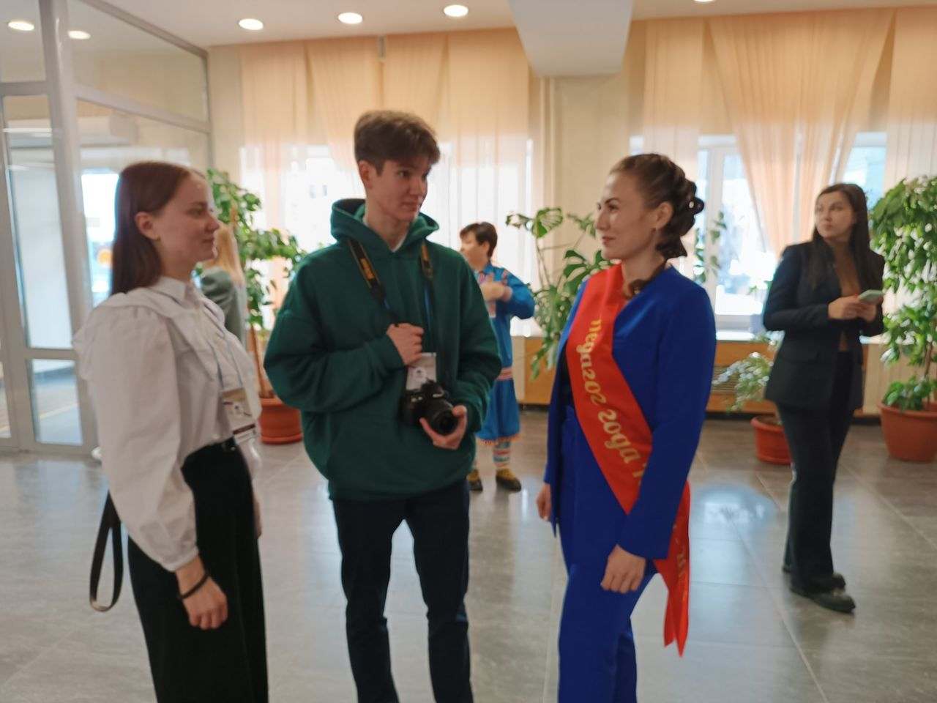
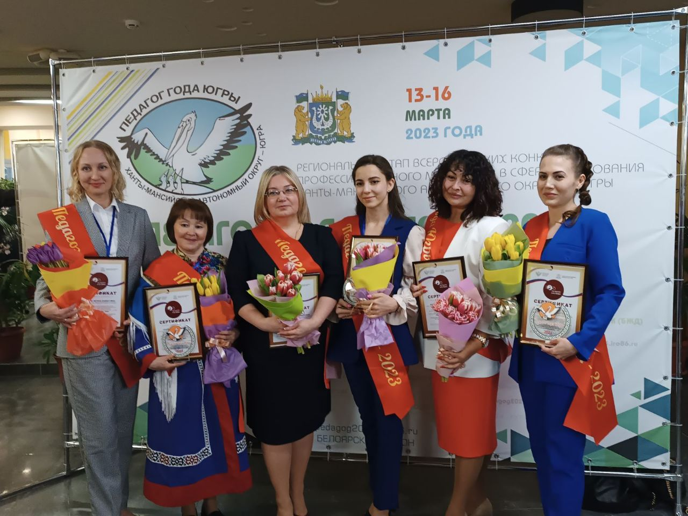
13-16 марта
2023 года
региональный этап всероссийского конкурса
«Педагог года»

Slide 13
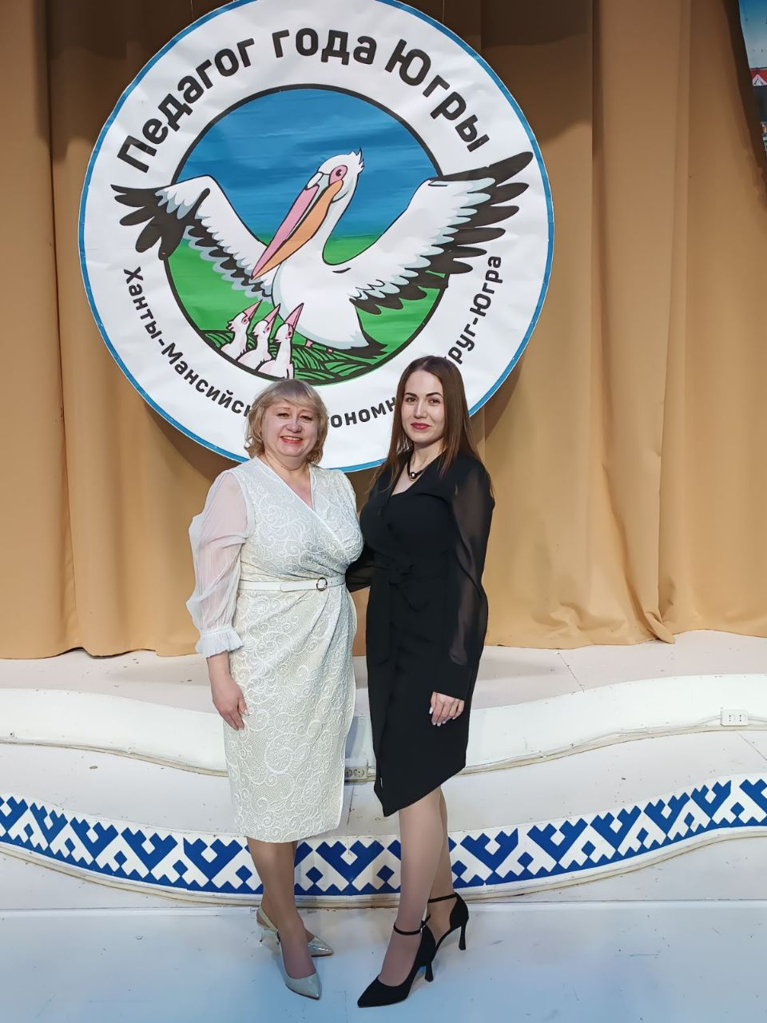
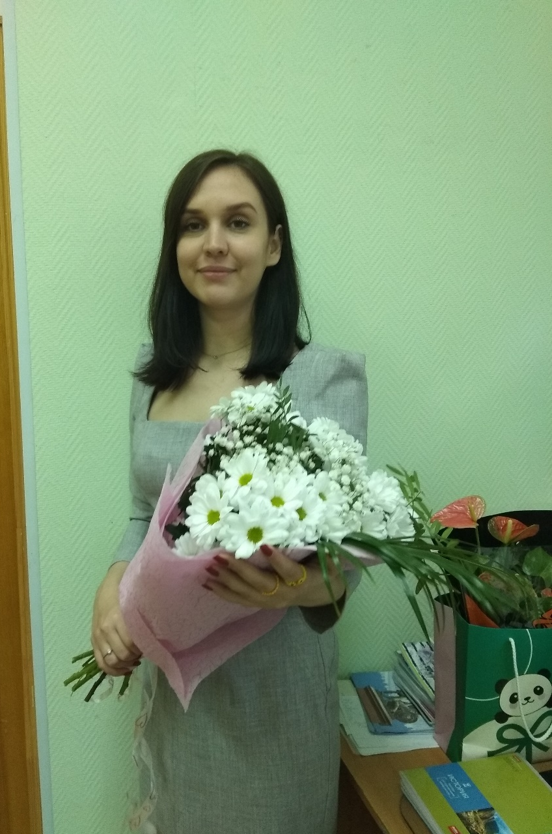

Slide 14

РАЙОННЫЙ СЕМИНАР
«ФОРМИРОВАНИЕ СИСТЕМЫ НАСТАВНИЧЕСТВА В ОБРАЗОВАТЕЛЬНОЙ ОРГАНИЗАЦИИ»
МБОУ «ЛЯНТОРСКАЯ СОШ №5»

